Slide 1
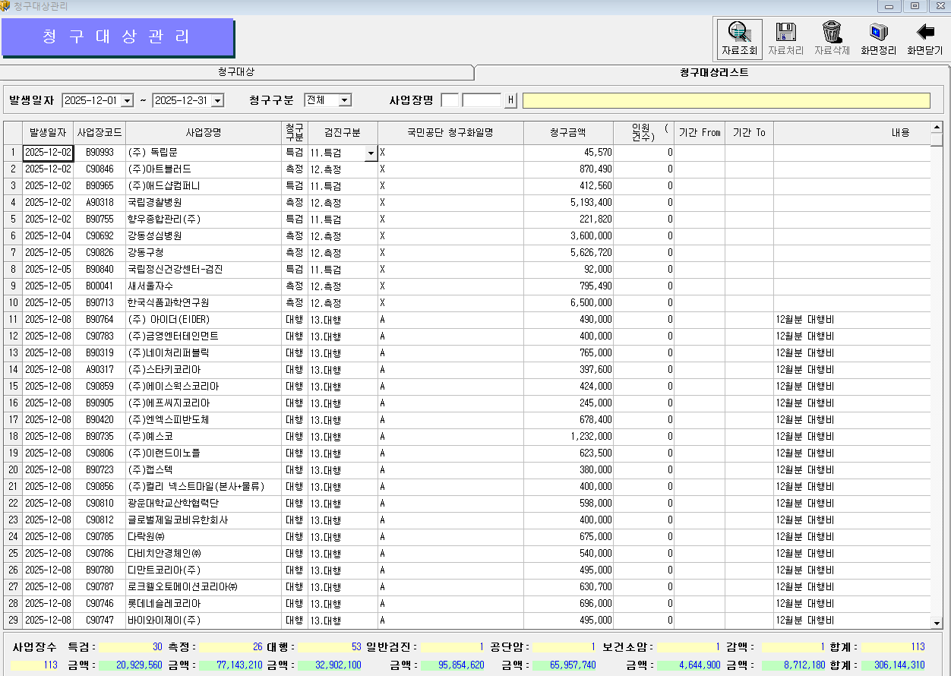
원장단 통계자료로 올라갈 내용들임

